Slide 1
Fundamentos de Programación
Estructuras de Control II
Semana 6

Slide 2

LOGRO DE APRENDIZAJE
Aplica las condicionales dobles y anidadas de un algoritmo.

Slide 3

IMPORTANCIA
Esta sesión nos ayudará a comprender la estructura de un algoritmo, empleando condicionales que nos ayudarán a decidir que camino tomar para la solución de diversos problemas.

Slide 4

CONTENIDOS
ESTRUCTURA DE CONTROL II
Estructuras de selección anidadas (Condicionales If / Else)

Slide 5


¿QUÉ ES UNA ESTRUCTURA DE CONTROL?
Recordemos:
Es aquella condición que permite modificar el flujo de ejecución de las instrucciones de un programa.

Slide 6

OPERADORES EN PYTHON
OPERADORES
ARITMÉTICOS
SUMA
A + B
RESTA
A - B
BITS
OR
A | B
LÓGICOS
COMPARACIÓN
MULTIPLICACIÓN
A * B
RESTO
A % B
DIVISIÓN REAL
A / B
DIVISIÓN ENTERA
A // B
POTENCIA
A ** B
IGUALDAD
A == B
OR
A or B
AND
A and B
NEGACIÓN
Not A
XOR
A ^ B
AND
A & B
DESIGUALDAD
A != B
Los operadores que tenemos en Python.

Slide 7

OPERADORES EN PYTHON
OPERADORES DE COMPARACIÓN
NO OLVIDES ESTA IMPORTANTE DISTINCIÓN:
SIMBOLO | DESCRIPCIÓN | EJEMPLO | BOOLEANO
== | Igual que | 5 == 7 | FALSE
!= | Distinto que | Rojo != Verde | TRUE
< | Menor que | 8 < 12 | TRUE
> | Mayor que | 12 > 7 | TRUE
<= | Menor o igual que | 16 <= 17 | TRUE
>= | Mayor o igual que | 67 >= 72 | FALSE
= es un operador de asignación
(a = b asigna a con el valor de b)
== es la pregunta son estos valores iguales?
(a == b compara a y b)
RECUERDA:
El operador > y >= tienen una prioridad mayor sobre == y !=.

Slide 8
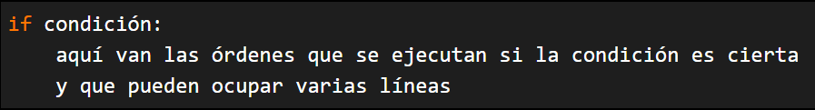
PYTHON - CONDICIONALES if
INICIO
La estructura de control if ... permite que un programa ejecute unas instrucciones cuando se cumplan una condición. En inglés "if" significa "si" (condición). La orden en Python se escribe así:
DATOS
no
?
sí
BLOQUE
FIN

Slide 9
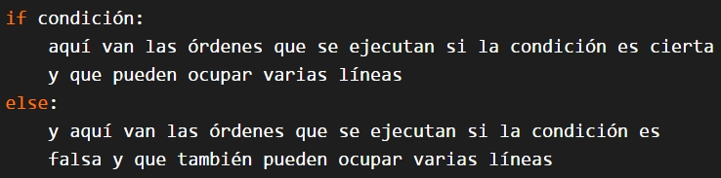
PYTHON - BIFURCACIONES: if ... else ...
INICIO
La estructura de control if ... else ... permite que un programa ejecute unas instrucciones cuando se cumple una condición y otras instrucciones cuando no se cumple esa condición. En inglés "if" significa "si" (condición) y "else" significa "si no". La orden en Python se escribe así:
DATOS
no
?
sí
BLOQUE 2
BLOQUE 1
FIN

Slide 10
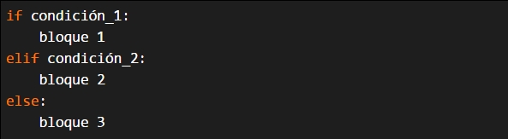
MAS DE DOS ALTERNATIVAS: if … elif … else ...
INICIO
La construcción if ... else ... se puede extender añadiendo la instrucción elif: La estructura de control if ... elif ... else ... permite encadenar varias celse ifondiciones. elif es una contracción de. La orden en Python se escribe así:
DATOS
no
?
sí
BLOQUE 1
no
?
sí
BLOQUE 3
BLOQUE 2
FIN

Slide 11
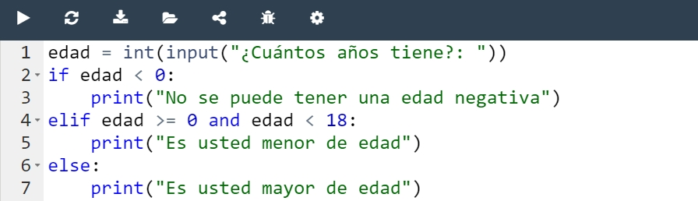
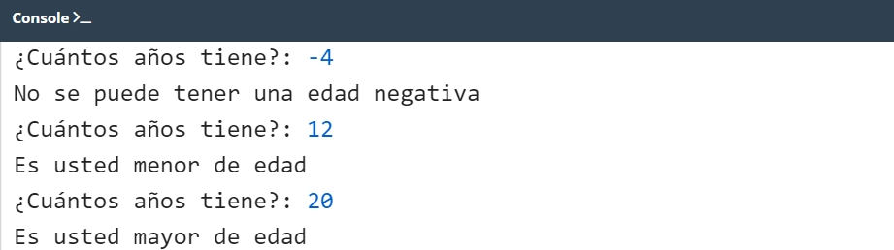

VEAMOS ALGUNOS EJEMPLOS EN PYTHON
Consideremos un programa que pide la edad y en función del valor recibido da un mensaje diferente. Podemos distinguir, por ejemplo, tres situaciones:
Si el valor es negativo, se trata de un error.
Si el valor está entre 0 y 17, se trata de un menor de edad.
Si el valor es superior o igual a 18, se trata de un mayor de edad.
EJEMPLO 1
Para los ejemplos usemos el Edube Samdbox

Slide 12
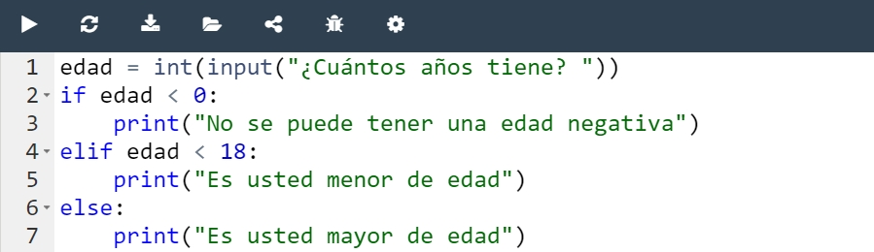
VEAMOS ALGUNOS EJEMPLOS EN PYTHON
En el programa anterior se pueden simplificar las comparaciones:
Estos dos programas son equivalentes porque en una estructura if ... elif .. else cuando se cumple una de las comparaciones Python ya no evalúa las siguientes condiciones.
EJEMPLO 2
Para los ejemplos usemos el Edube Samdbox

Slide 13
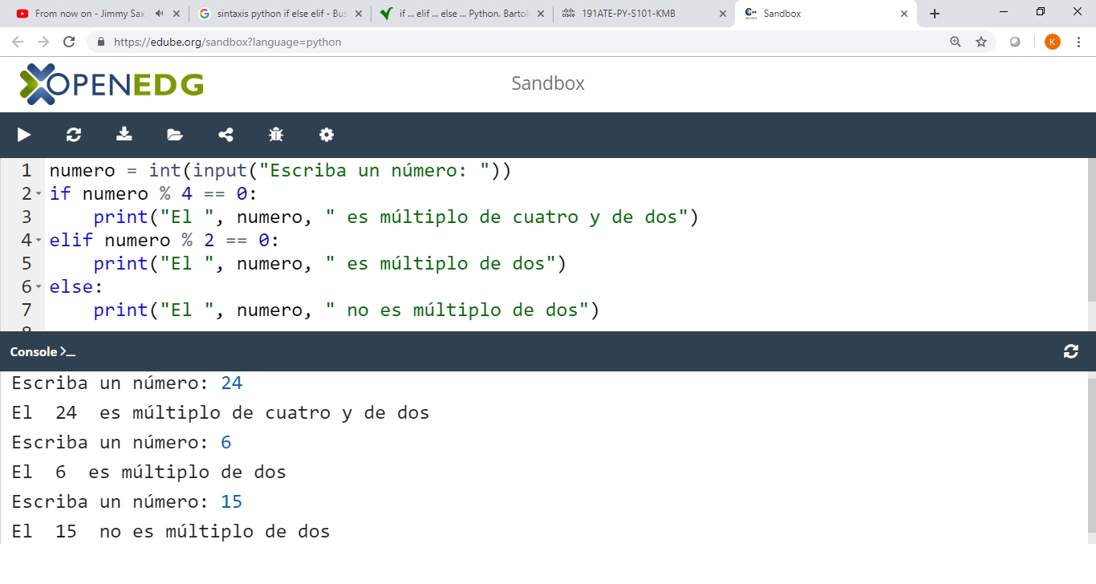
VEAMOS ALGUNOS EJEMPLOS EN PYTHON
Consideremos un programa que pide un valor y nos dice:
Si es múltiplo de dos.
Si es múltiplo de cuatro y de dos.
Si no es múltiplo de dos.
NOTA: Debe considerarse primero los casos particulares y después los casos generales.
EJEMPLO 3
Para los ejemplos usemos el Edube Samdbox

Slide 14
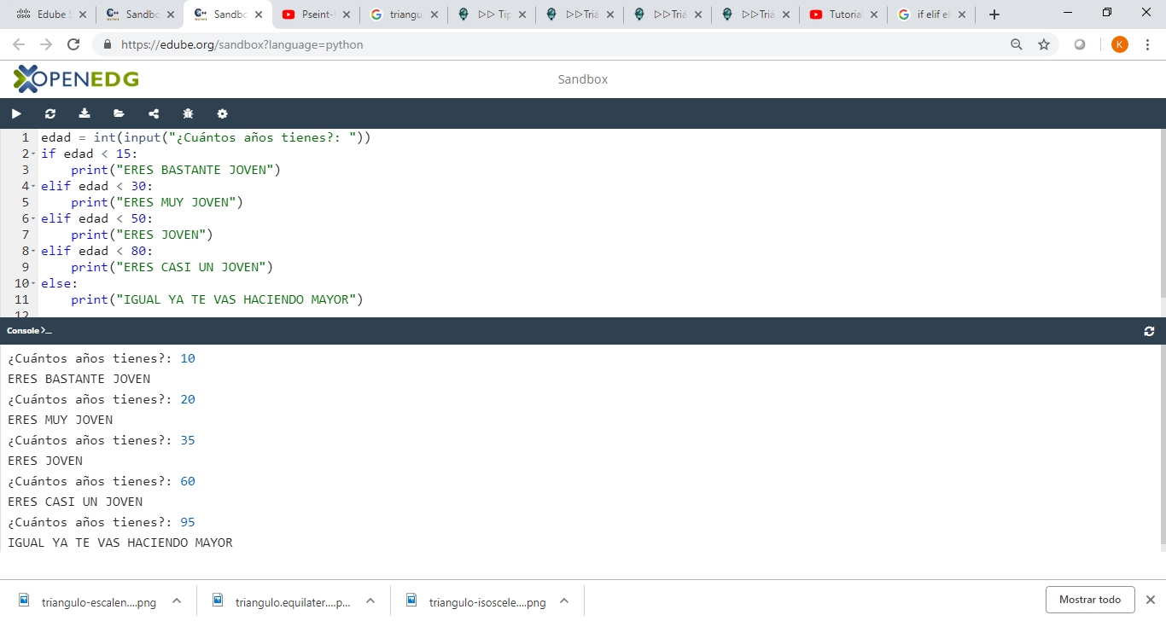
VEAMOS ALGUNOS EJEMPLOS EN PYTHON
Consideremos un programa que pide la edad y nos de la siguiente información:
Si la edad es menor a 15, imprimirá “ERES BASTANTE JOVEN”.
Si la edad es menor a 30, imprimirá “ERES MUY JOVEN”.
Si la edad es menor a 50, imprimirá “ERES JOVEN”.
Si la edad es menor a 80, imprimirá “ERES CASI UN JOVEN”.
De lo contrario, imprimirá “IGUAL YA TE VAS HACIENDO MAYOR”
EJEMPLO 4
Para los ejemplos usemos el Edube Samdbox

Slide 15
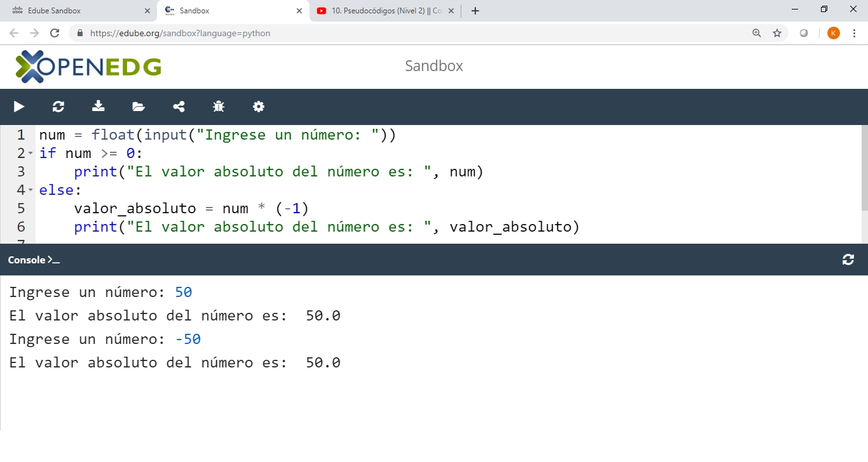
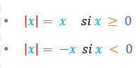
EJERCICIOS PROPUESTOS EN PYTHON
Crear un programa que permita calcular el valor absoluto de cualquier número entero.
Recuerda:
EJERCICIO 1
Para los ejercicios usemos el Edube Samdbox

Slide 16
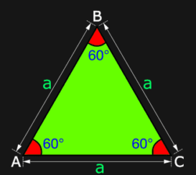
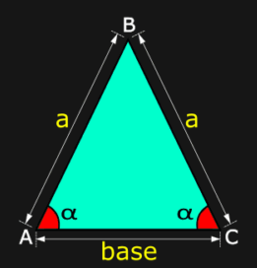
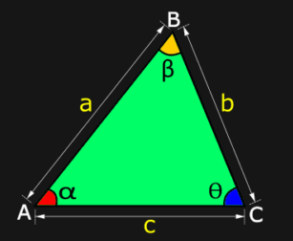
EJERCICIOS PROPUESTOS EN PYTHON
Crear un programa que permita, dadas 3 longitudes, decir mediante un mensaje si forman un triangulo: EQUILÁTERO, ISÓSCELES o ESCALENO, o en su defecto no forman un triángulo.
NOTA: Cada lado tiene que ser menos que la suma de los otros dos.
Recuerda:
Equilátero
Isósceles
Escaleno
EJERCICIO 2
Para los ejercicios usemos el Edube Samdbox

Slide 17

EJERCICIOS PROPUESTOS EN PYTHON
Una tienda se dedica a la venta de computadoras, cuenta con 10 vendedores. Cada uno de ellos tiene un sueldo mensual pero además de su sueldo ganan una comisión por venta
Si el monto de venta es mayor o igual a 1000 la comisión será del 15%.
Si el monto de venta es mayor o igual a 500 y menor de 1000 la comisión es del 5%.
Si el monto de la venta es menor que 500 no tiene comisión.
Elabore un programa que calcule el monto total que recibe cada vendedor.
EJERCICIO 3
Para los ejercicios usemos el Edube Samdbox

Slide 18

EJERCICIOS PROPUESTOS EN PYTHON
Kathy organiza una fiesta en la cual una computadora controla el ingreso mediante 5 CLAVES. Si se ingresa al menos una clave incorrecta ésta imprimirá “TE EQUIVOCASTE DE FIESTA” y no permitirá el ingreso. Si las 5 claves son correctas imprimirá “BIENVENIDO A LA FIESTA”.
Las Claves son:
1. “TIENES” 2. “QUE SER”
3. “INVITADO” 4. “PARA”
5. “INGRESAR”
EJERCICIO 4
Para los ejercicios usemos el Edube Samdbox

Slide 19
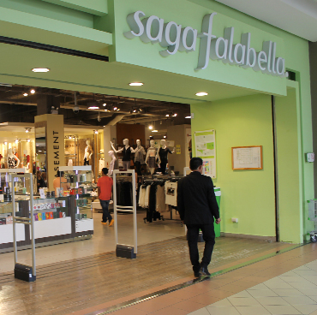
EJERCICIOS PROPUESTOS EN PYTHON
“SAGA FALABELLA" se encuentra de aniversario y ha programado una serie de ofertas con la finalidad de brindar facilidades a sus clientes y a la vez incrementar sus ventas. Estas ofertas se basan específicamente en un porcentaje de descuento sobre el total de compra el cual varía de acuerdo al monto.
Por un monto mayor o igual a $ 500 se hará un descuento del 30%.
Por un monto menor de $ 500 pero mayor o igual a $ 200 se hará un descuento del 20%.
Por un monto menor de $ 200 pero mayor o igual a $ 100 se hará un descuento del 10%.
Elabore un programa que permita calcular el monto final que se pagará por dicha compra.
EJERCICIO 5
Para los ejercicios usemos el Edube Samdbox

Slide 20
RESPONDAMOS ALGUNAS PREGUNTAS
Pregunta 1:
¿Cuáles son los dos tipos de valores booleanos en Python?
a) true y false
b) True y False
c) Truth y Falsity
Para esta tarea no uses el Edube Samdbox

Slide 21
RESPONDAMOS ALGUNAS PREGUNTAS
Pregunta 2:
¿Cuál es la salida de este código?
7 != 8
a) False
b) True
c) None
Para esta tarea no uses el Edube Samdbox

Slide 22
RESPONDAMOS ALGUNAS PREGUNTAS
Pregunta 3:
¿Cuál es la salida de este código?
7 > 7.0
a) False
b) True
c) None
Para esta tarea no uses el Edube Samdbox

Slide 23
RESPONDAMOS ALGUNAS PREGUNTAS
Pregunta 4:
¿Cuál es la salida de este código?
8.7 <= 8.70
a) False
b) True
c) Ocurre un error
Para esta tarea no uses el Edube Samdbox

Slide 24
RESPONDAMOS ALGUNAS PREGUNTAS
Pregunta 5:
¿Qué parte de una sentencia if debería ir indentada?
a) La primera línea
b) Las sentencias dentro de ella
c) Todo
Para esta tarea no uses el Edube Samdbox

Slide 25
RESPONDAMOS ALGUNAS PREGUNTAS
Pregunta 6:
¿Cuál es la salida de este código?
spam = 7
if spam >5:
print(“cinco”)
if spam > 8:
print(“ocho”)
a) cinco
b) ocho
c) nada
Para esta tarea no uses el Edube Samdbox

Slide 26
RESPONDAMOS ALGUNAS PREGUNTAS
Pregunta 7:
¿Cuál es la salida de este código?
num = 7
if num > 3:
print(“3”)
if num < 5:
print(“5”)
if num == 7:
print(“7”)
a) 3
b) 5
c) 7
Para esta tarea no uses el Edube Samdbox

Slide 27
RESPONDAMOS ALGUNAS PREGUNTAS
Pregunta 8:
¿Cuál es la salida de este código?
if 1 + 1 == 2:
if 2 * 2 == 8:
print(“if”)
else:
print(“else”)
a) if
b) else
c) no tiene salida
Para esta tarea no uses el Edube Samdbox

Slide 28
RESPONDAMOS ALGUNAS PREGUNTAS
Pregunta 9:
Completa los espacios en blanco para comparar las variables y la salida del texto correspondiente:
x = 10
y = 20
__ x > y_
print(“declaración if”)
____
print(“declaración else”)
a) if: , : , else
b) if , : , else:
c) if , : , else
Para esta tarea no uses el Edube Samdbox

Slide 29
RESPONDAMOS ALGUNAS PREGUNTAS
Pregunta 10:
¿Cuál es la salida de este código?
if (1 == 1) and (2 + 2 > 3):
print(“true”)
else:
print(“false”)
a) false
b) true false
c) true
Para esta tarea no uses el Edube Samdbox

Slide 30
RESPONDAMOS ALGUNAS PREGUNTAS
Pregunta 11:
Completa los espacios en blanco para imprimir “Welcome”.
edad = 15
dinero = 500
if edad > 18 ___ dinero > 100:
_____(“Welcome”)
a) y , print
b) and , print
c) not , print
Para esta tarea no uses el Edube Samdbox

Slide 31
RESPONDAMOS ALGUNAS PREGUNTAS
Pregunta 12:
¿Cuál es la salida de este código?
if 1 + 1 * 3 == 6:
print(“Si”)
else:
print(“No”)
a) Si
b) No
c) No se puede ejecutar
Para esta tarea no uses el Edube Samdbox

Slide 32
RESPONDAMOS ALGUNAS PREGUNTAS
Pregunta 13:
¿Cuál es la salida de este código?
x = 4
y = 2
if not 1 + 1 == y or x == 4 and 7 == 8:
print(“Si”)
elif x > y:
print(“No”)
a) Si
b) No
c) Si No
Para esta tarea no uses el Edube Samdbox

Slide 33


